Slide 1
BÀI GIẢNG TOÁN 5 - TIẾT 36
SỐ THẬP PHÂN BẰNG NHAU
Notes:
1

Slide 2
Trò chơi:
Ai chọn số may mắn!
0,9
17,20
3,25
8,41
41,2
17,2
23,105
6
15,9

Slide 3
Toán
SỐ THẬP PHÂN BẰNG NHAU

Slide 4
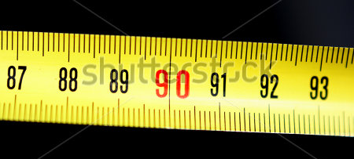
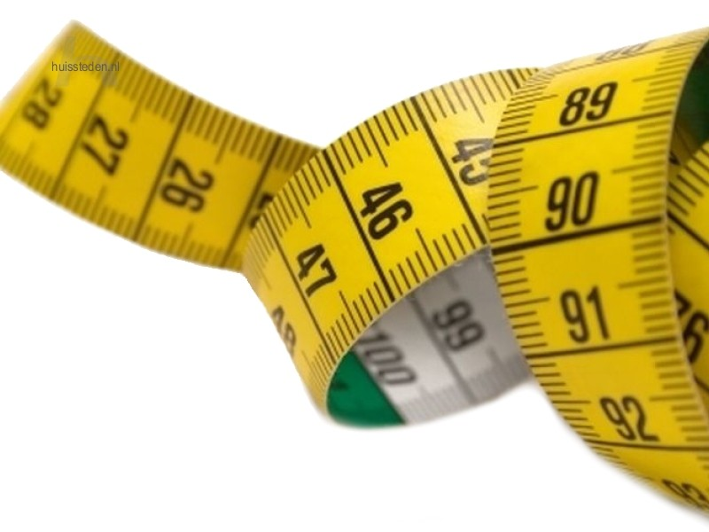
a. Ví dụ:
……cm
9dm =
90
9
Mà: 9dm =
10
0,9
…….m
90
90cm =
100
0,90
………m
Nên: 0,9m …….0,90m
=
Nên: 0,9m …….0,90m
Vậy:
0,9 = 0,90
hoặc 0,90 = 0,9

Slide 5

b) Nếu viết thêm chữ số 0 vào bên phải phần thập phân của một số thập phân thì được một số thập phân bằng nó.
Ví dụ:
0,9
0
00
000
……
……
……
= 0,90
= 0,900
= 0,9000
8,75
= 8,750 = 8,7500 = 8,75000
12
= 12,0 = 12,00 = 12,000

Slide 6
Nếu một số thập phân có chữ số 0 ở tận cùng bên phải phần thập phân thì khi bỏ chữ số 0 đó đi, ta được một số thập phân bằng nó.
Ví dụ:
0,9000
= 0,900
= 0,90
= 0,9
8,75000
= 8,7500 = 8,750 = 8,75
12,000
= 12,00 = 12,0 = 12

Slide 7
b) Nếu viết thêm chữ số 0 vào bên phải phần thập phân của một số thập phân thì được một số thập phân bằng nó.
Ví dụ:
0,9
= 0,90 = 0,900 = 0,9000
8,75
= 8,750 = 8,7500 = 8,7500
12
= 12,0 = 12,00 = 12,000

Slide 8
Nếu một số thập phân có chữ số 0 ở tận cùng bên phải phần thập phân thì khi bỏ chữ số 0 đó đi, ta được một số thập phân bằng nó.
Ví dụ:
0,9000
= 0,900 = 0,90 = 0,9
8,75000
= 8,7500 = 8,750 = 8,75
12,000
= 12,00 = 12,0 = 12

Slide 9
Luyện tập

Slide 10
1. Bỏ các chữ số 0 tận cùng bên phải phần thập phân để có các số thập phân viết dưới dạng gọn hơn.
a)
b)
2001,300
= 2001,3
7,800
= 7,8
64,9000
= 64,9
35,020
= 35,02
= 3,04
100,0100
= 100,01
3,0400

Slide 11
2. Viết thêm các chữ số 0 vào bên phải phần thập phân của các số thập phân sau đây để các phần thập phân của chúng có số chữ số bằng nhau (đều có ba chữ số)
24,5
a)
5,612
= 5,612
b)
= 24,500
17,2
80,01
= 80,010
= 17,200
14,678
= 14,678
480,59
= 480,590

Slide 12
Toán
Số thập phân bằng nhau
3.3 3. Khi viết thêm số thập phân 0,100 dưới dạng
số thập phân, bạn Lan viết: 0,100 = ; bạn Mỹ
viết 0,100 = ; bạn Hùng viết 0,100 = . Ai
viết đúng, ai viết sai? Tại sao?
100
1000
10
100
1
100
Giải:
Ta có :
0,100
= 0,10
= 0,1
100
1000
10
100
1
10
0,100 =
;
0,10 =
;
0,1 =
1
100
Mà :
0,100
bạn Hùng viết thành
là chưa đúng
Vậy Bạn Lan và bạn Mỹ viết đúng , bạn Hùng viết sai.

Slide 13

AI NHANH AI ĐÚNG!
Số nào có giá trị bằng 3,42?
Câu 1
3,4200
2
8
0
1
3
6
7
9
10
5
4
A
B
3,042
Hết giờ
30,4200
C
http://tieuhoc.info – Pham Khac Lap Kien Bai Primary School – 2015

Slide 14
AI NHANH AI ĐÚNG!
Số thập phân nào không có giá trị bằng 1,6
Câu 2
2
8
0
1
3
6
7
9
10
5
1,60
4
A
16,00
B
Hết giờ
c
1,600
http://tieuhoc.info – Pham Khac Lap Kien Bai Primary School – 2015

Slide 15
AI NHANH AI ĐÚNG!
Khi viết thêm hoặc bớt chữ số 0 ở tận cùng bên
phải số thập phân thì giá trị của số đó như thế nào?
Câu 3
2
8
0
1
3
6
7
9
10
5
- Giá trị số đó thay đổi
4
A
- Giá trị số đó không thay đổi.
B
Hết giờ
- Giá trị của số đó giảm đi 10 lần
c
http://tieuhoc.info – Pham Khac Lap Kien Bai Primary School – 2015

Slide 16
Dặn dò
Ôn lại phần bài học.
Làm lại bài tập 3 vào vở ở nhà.

Slide 17
Chúc các em luôn chăm ngoan, học giỏi!

